Slide 1
AI 기반 데이터 변조를 이용한 무선 데이터 송수신 시스템
캡스톤 디자인 프로젝트 1학기 최종결과 보고
충녕팀
20191746 이영묵
20197129 이의준

Slide 2
프로젝트 개요
시스템 구성도
개발 현황
Contents
데모 영상
우수성 입증 자료
결론 및 향후 연구

Slide 3
프로젝트 개요
인공지능(AI) 기술을 활용하여 데이터 통신 분야에서의 새로운 가능성을 탐구
데이터 변조에 대한 새로운 대응 방안을 제시
데이터 변조기존 방식과 AI를 활용한 방식 간의 성능을 평가하여 비교하고, AI를 통해 변조된 데이터의 식별과 원래 데이터의 복원이 가능한지를 확인.
이를 통해 AI가 데이터 변조에 대한 안정성을 향상시키는 데 어떤 역할을 할 수 있는지를 탐구하고, 차세대 데이터 통신 시스템을 개발하는 데 기여할 것으로 기대함.

Slide 4
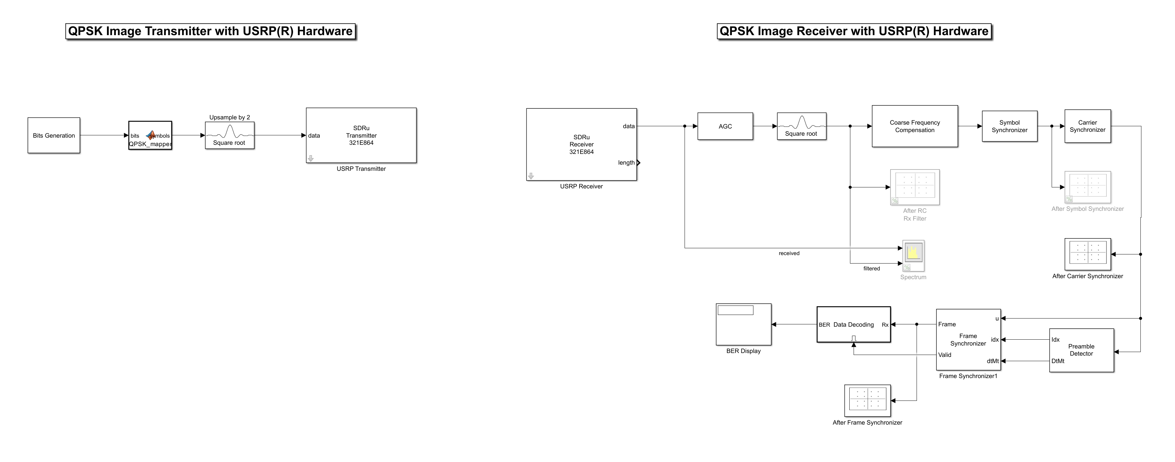
시스템 구성도
<영상 송수신 시스템 구성도>

Slide 5
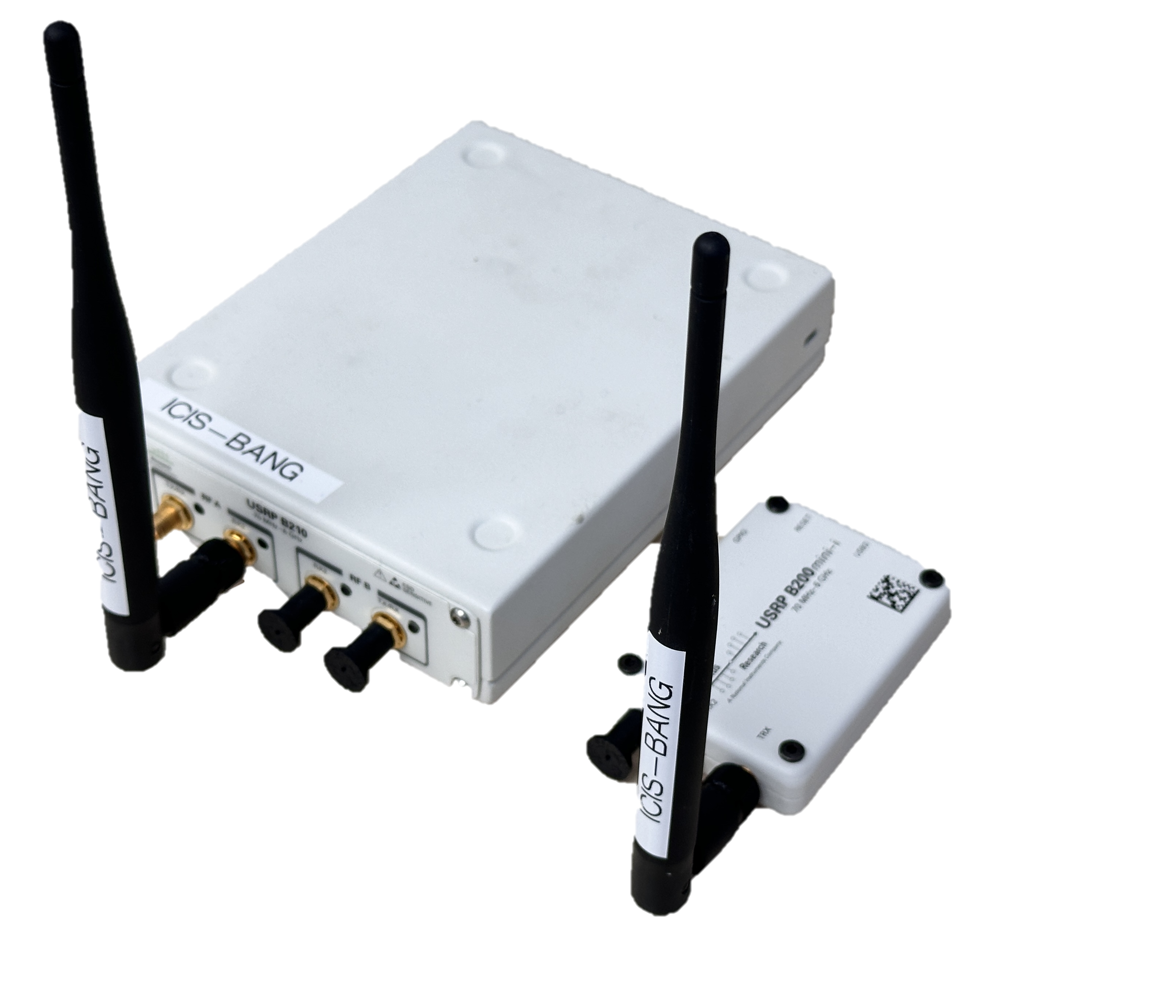
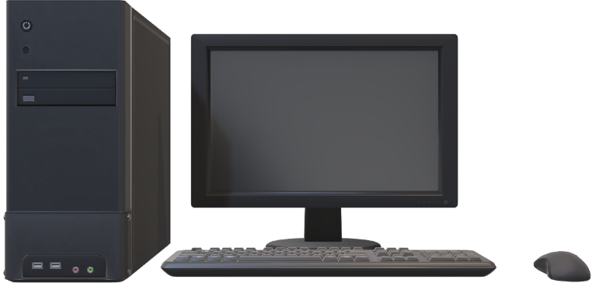
사용장비
< USRP (B210, B200 mini-i) >
< PC 2대 >

Slide 6
송신기 설계
데이터 소스에서 생성된 비트 스트림은 매퍼를 통해 변조된 심볼로 변환됩니다.
필터와 증폭기를 거쳐 신호가 전송 품질을 유지하며, 최종적으로 송신 안테나를 통해 방사됩니다.
각 블록은 신호의 변조, 증폭, 필터링 등의 기능을 수행하여 신호 전송을 최적화합니다.

Slide 7
수신기 설계
수신기는 수신된 변조 심볼을 다시 이진 데이터로 변환하고, 원래의 데이터를 복원함.
주요 블록으로는 디매퍼(Demapper)와 수신받은 불안정한 신호들을 복원하는 Syncronizer 블록들이 있음.

Slide 8
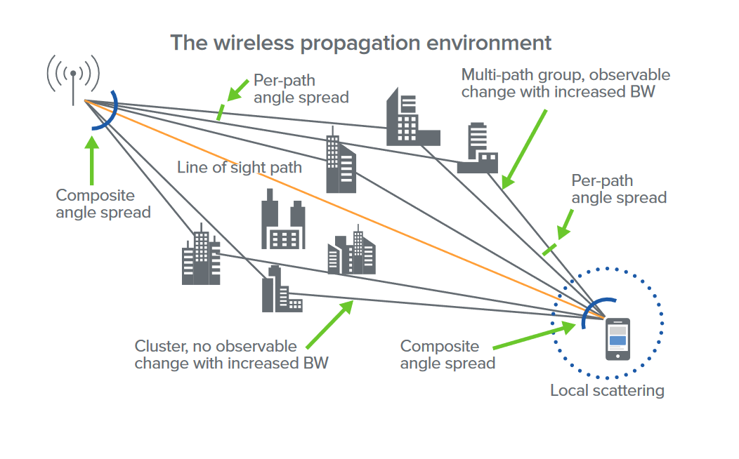
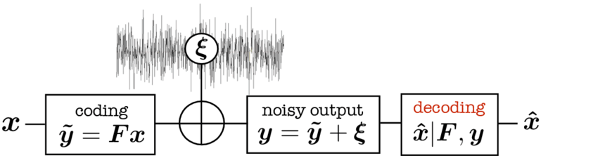
통신 환경 요인
AWGN: 전자기기 내부의 열 잡음(Johnson-Nyquist Noise)에서 기인하는 잡음으로 전자 소자의 열 운동에 의해 발생하는 잡음.
Fading: 무선 통신 채널에서 신호의 강도가 시간에 따라 변동하는 현상을 의미함.

Slide 9
개발 현황
USRP를 활용한 영상 송수신 시스템 구현
사용자 정의 성상도 기반 영상 송수신 구현
우수성 검증을 위한 한국통신학회 논문 기재
AI 기반 성상도 미구현

Slide 10
데모 영상 1
USRP를 사용하지 않은 사용자 기반 영상 송신

Slide 11
데모 영상 3
전통적인 QPSK 성상도 기반 데이터 무선 송수신 구현

Slide 12
데모 영상 2
사용자 정의 성상도 기반 데이터 무선 송신

Slide 13
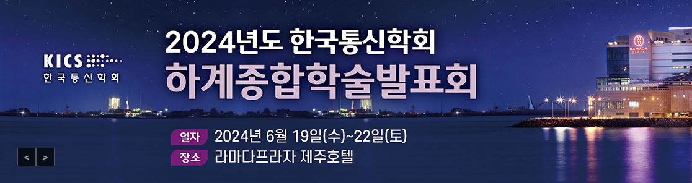
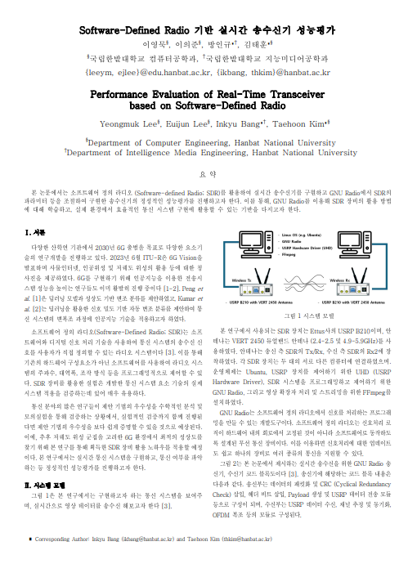
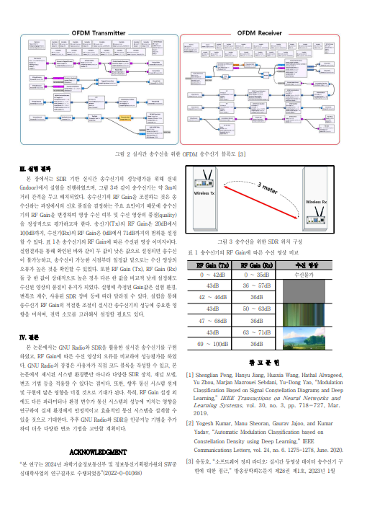
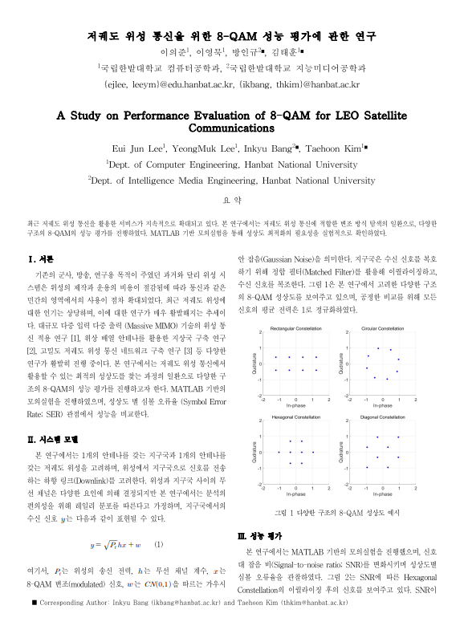
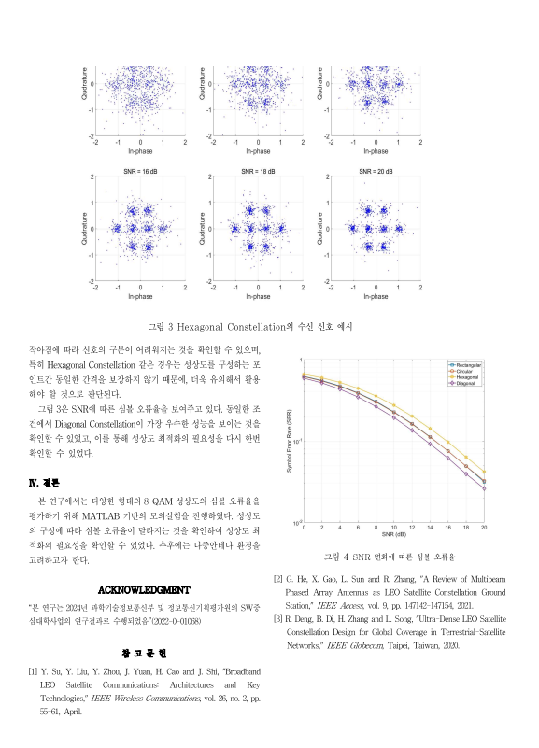
우수성 입증자료

Slide 14

결론 및 향후 연구
1. AI 기반 성상도 최적화
2. AI 기반 성상도 비교 연구
3. 실제 환경 테스트
4. 자동화된 성상도 설계 시스템 구축

Slide 15
감사합니다

